Slide 1
Käytännön harjoitus 4.1. Teemaharjoitus, käyräsuunnistus

Slide 2
Teemaharjoitus, käyräsuunnistus
Harjoituksen tavoite
Pyritään kehittämään tietynlaiseen maastotyyppiin sopivaa suunnistustekniikkaa. Tässä harjoituksessa harjoitellaan käyräsuunnistustekniikkaa.
Toteutus
Toteutetaan harjoitus saman tyyppisessä maastossa kuin missä tuleva Jukolan viesti suunnistetaan, jotta maastotyypin erityisvaatimukset tulevat tutuiksi ja kehittyvät.
Harjoituksen voi tehdä yksin tai pareittain tai ”perässäjuosten” – kuitenkin niin, että suoritus käydään lopuksi yhdessä ohjaajan kanssa läpi.
Selitys: Perässäjuoksu = toinen parista seuraa toista ja kommentoi joko rastivälin jälkeen tai maalissa seurattavan suunnistamista.

Slide 3
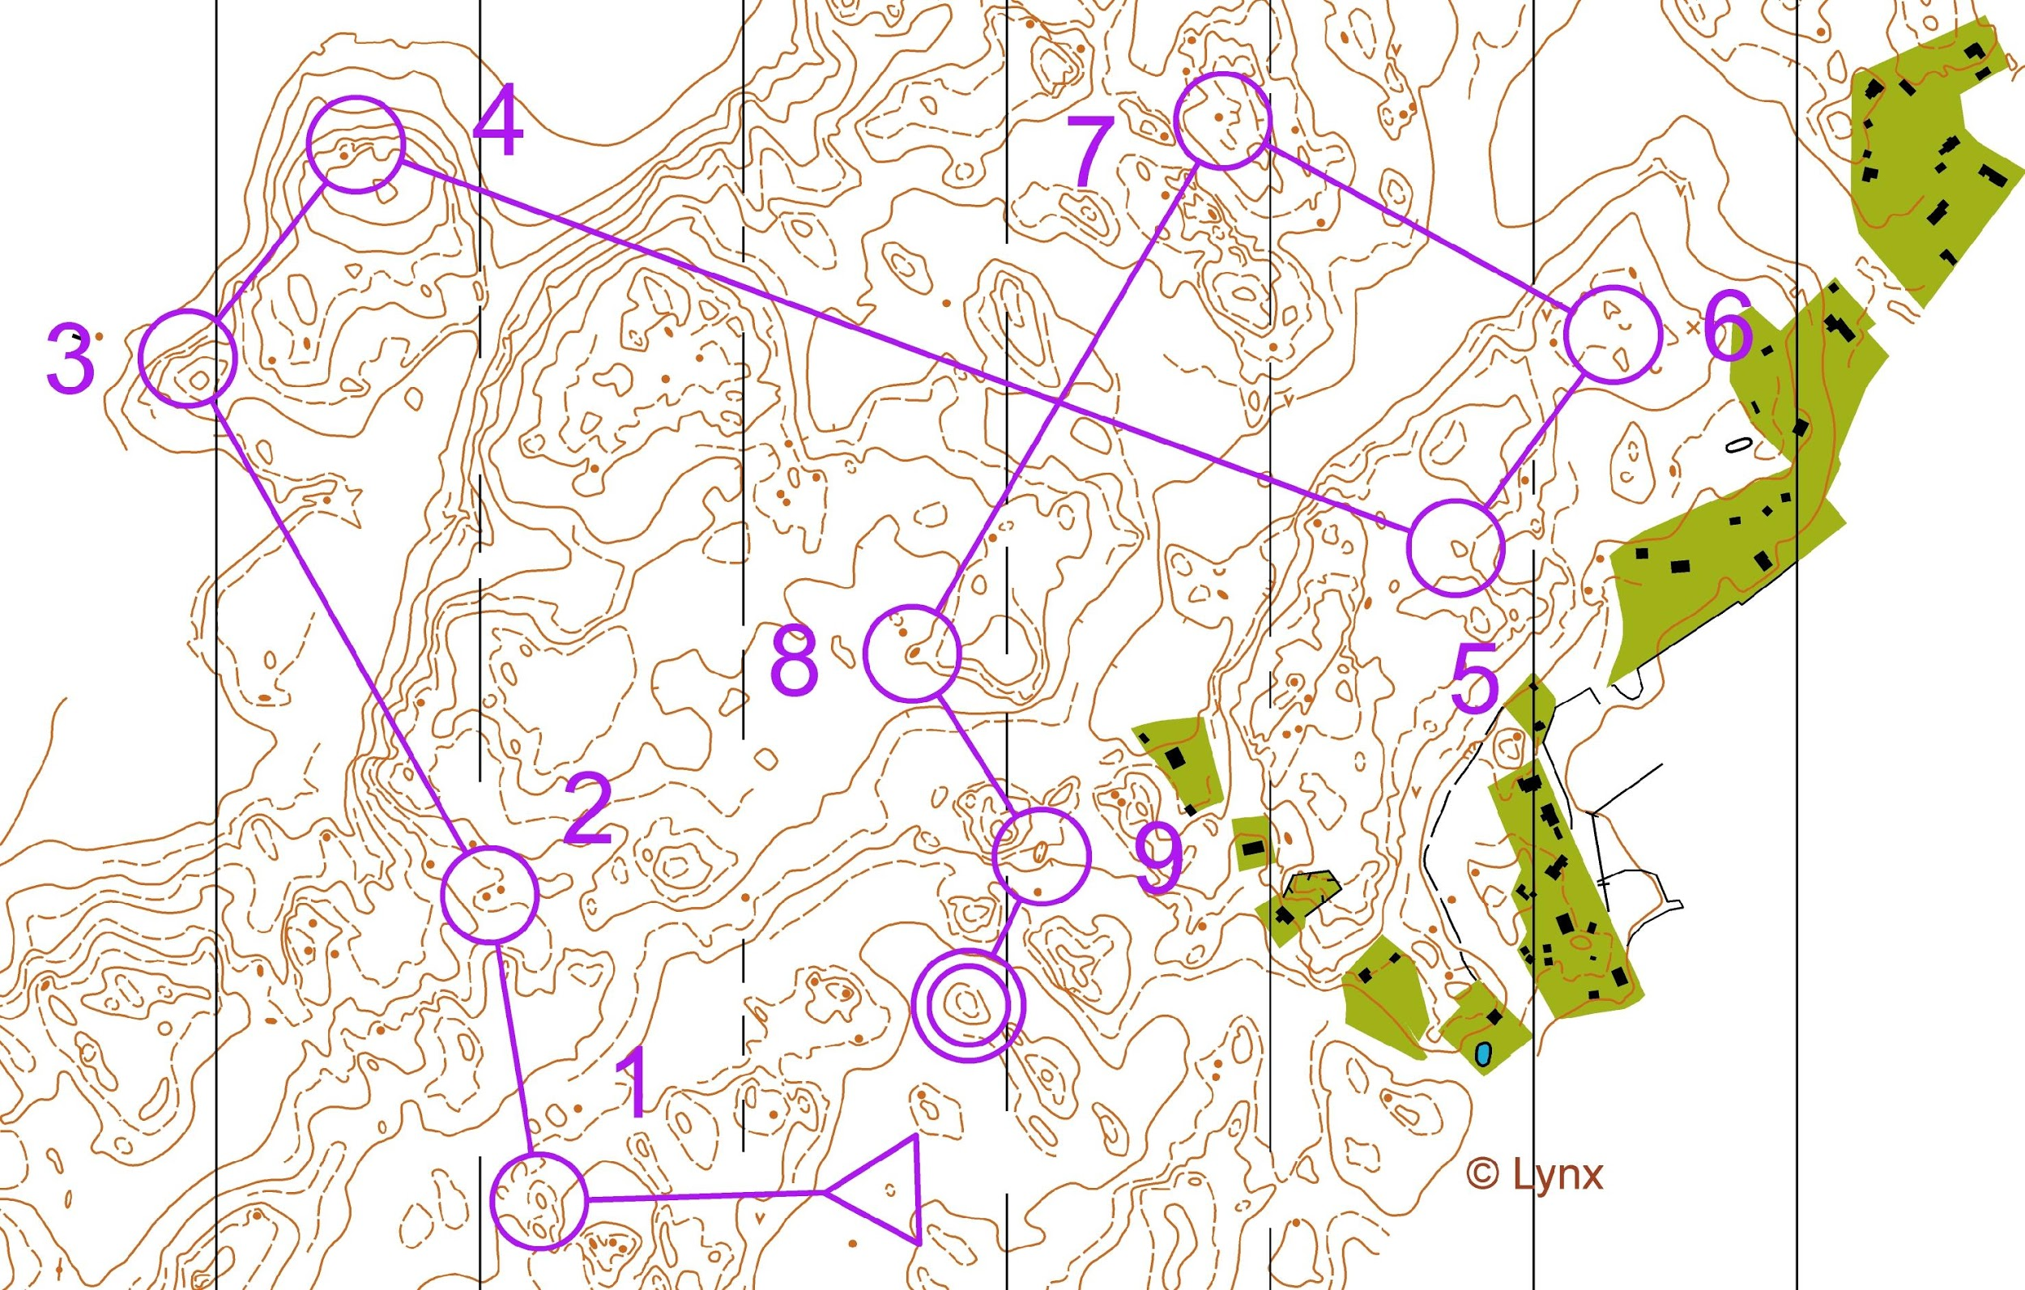
Harjoitus, jossa kartalla on vain korkeuskäyrät (ja kielletyt alueet, eli piha-alueet)

Slide 4
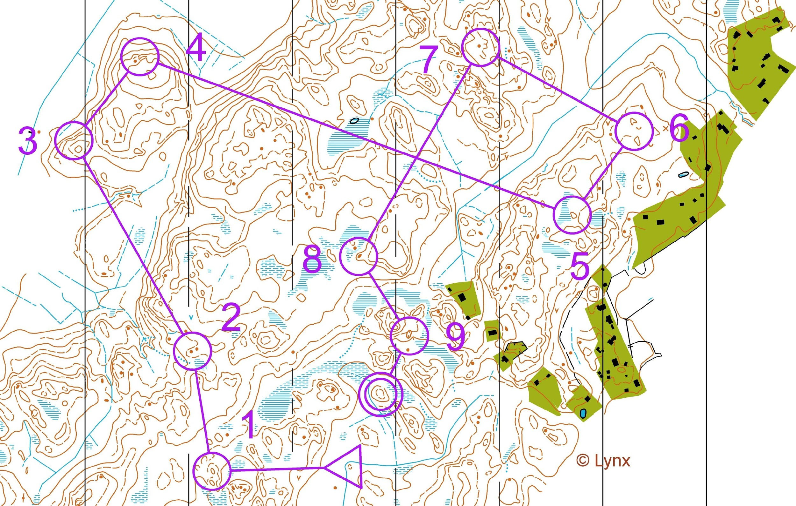
Samat rastit, mutta nyt kartassa on korkeuskäyrien lisäksi myös suot ja ojat.

Slide 5
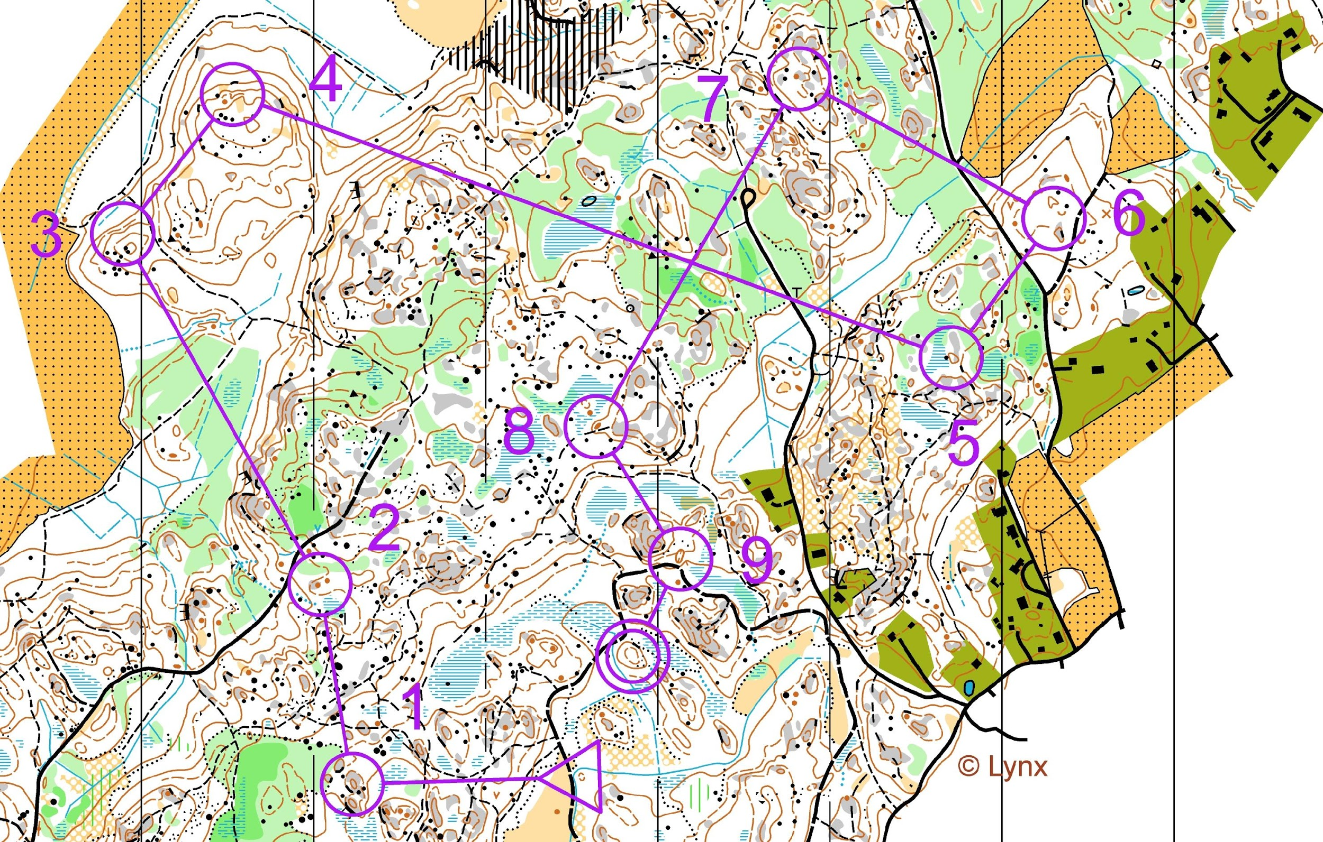
Kartan kääntöpuolelle voi tulostaa tavallisen suunnistuskartan, jota voi käyttää jos käyräkartta on liian vaikea.

